Slide 1
通用平台 3.0
北京国信大汉科技有限公司
南京大汉网络有限公司
Notes:
Dao的图片需要更新，说明也需要
List的 queryParam需要更新图片和说明

Slide 2
Technology in 3.0
MVC框架使用Spring MVC
DAO框架使用Spring jdbc
实现了类似于JPA的ORM框架
MVC整个流程的bean使用spring管理生命周期，采用单例模式，并且自动注入
输出采用EL+JSTL，不提倡OGNL、Freemarker
JAVASCRIPT/CSS框架使用老牌的Jquery，界面组件使用了easyui、树使用ztree
集成js、java验证框架

Slide 3
Technology in 3.0
XML解析以及与bean的相互转换
日志采用Log4j、Slf4j
采用Quartz做定时任务
各种 Apache Commons组件
细化工具类和jsp标签
集成高级编辑器并且带附件上传
表单自动使用Ajax提交
支持IE6~10 chrome safari 360极速

Slide 4
目录
Spring mvc
  MVC定义
  主流MVC框架
  Spring mvc的主要功能
  Spring mvc 流程图
  第一个spring mvc程序
  MVC编码简单流程3步走
  Spring mvc常用注释
  Spring mvc数据绑定

Slide 5
目录
平台
  目录规则
  Entity
  DAO
  Service
  Controller
  Jsp及其标签
  Tree
  Js验证框架
  Java验证框架
  Task
  Interceptor
  工具类
  系统变量

Slide 6
Spring mvc
Spring mvc 基础

Slide 7
MVC定义
MVC（模型Model-视图View-控制器Controller）是一种设计模式。V即View.是视图的意思。C即Controller.是控制器的意思。而M即Model，是模型的意思。
View：负责展现数据，jsp、html、模板技术语言

Slide 8
MVC定义
Controller：控制器，就是将用户请求转发给模型层，经过处理后把结果返回到界面层展现的一个中间层，它的功能就是控制器的基本功能，它就管转发，在V和M之间转来转去。
Model：在Java中就是JavaBean，但不等于实体。它是专门处理业务逻辑的那一层，但是业务多起来也是很复杂的，所以m层又要分，不同业务共同执行的代码又抽象出来，比如有数据库访问层（数据库操作、文件输入输出）

Slide 9
主流MVC框架
Struts2
Springmvc
在这两个框架下，实现的功能都是一样的，但是实现的方式不一样，简单的说struts2的控制器是类级别的，springmvc的控制器是方法级别的。

Slide 10
Spring mvc 的常用功能
主要功能：分发请求到各个控制器
拦截器
视图解析器
url模板
Restful风格url
国际化

Slide 11
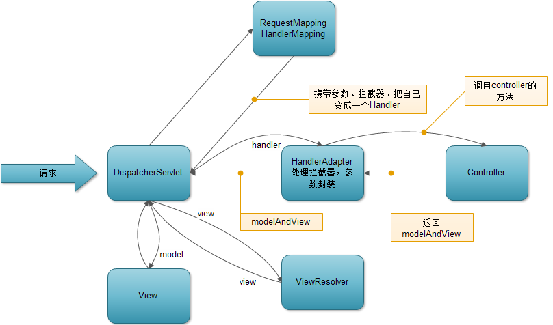
Spring mvc 流程图

Slide 12
第一个springmvc程序

Slide 13
MVC编码简单流程3步走
定义控制器以及业务方法并指定参数绑定
  各个业务系统做自己的业务
将需要带回页面的数据装入ModelAndView
用el表达式在view页面中展示

Slide 14
Springmvc常用注释
@Control：标记一个控制器
@ RequestMapping：指定请求url地址，并且可以做简单的验证和业务流转
@ ResponseBody：将字符直接输出到页面（可以作为ajax的请求输出）
@RequestParam：绑定请求参数到方法参数（可以做简单的验证）
@PathVariable：绑定url模板到方法参数
@CookieValue：将cookie的参数传递给方法参数

Slide 15
Springmvc数据绑定
String、int
List、array
File
多参数FormBean方式

Slide 16
通用平台 3.0
目录规则

Slide 17
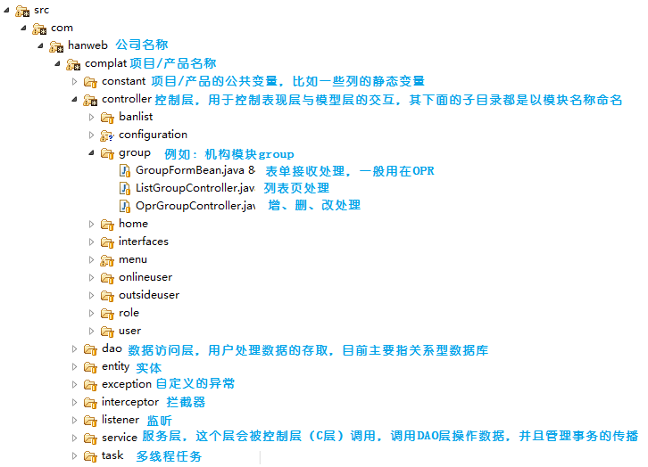
目录规则
JAVA目录

Slide 18
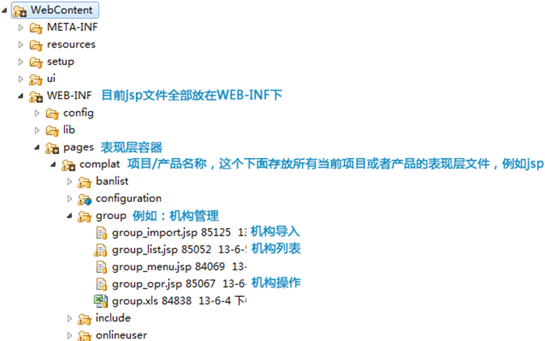
目录规则
JSP目录

Slide 19
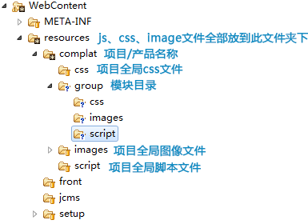
目录规则
JS、CSS、IMAGES目录

Slide 20
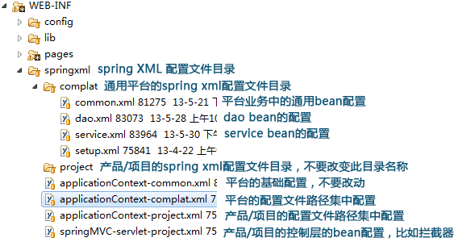
目录规则
  SPRING配置文件目录

Slide 21
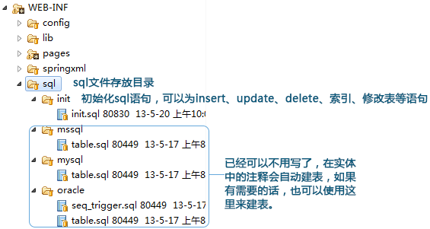
目录规则
  SQL文件目录

Slide 22

目录规则
  国际化配置

Slide 23
通用平台 3.0
Entity

Slide 24
Entity
  注意：Entity的所有属性使用包装类
  Entity可以使用SQL注释，使用了SQL注释可以通过dao的实体操作方法直接保存、修改、删除以及获取实体不需要写sql语句。
  目前注释有@Table、@Id、@Colum、@OnlyQuery这4种
  当Entity的Dao存在时系统会根据带有注释的实体来自动建表。

Slide 25


Entity
  @Table：
    Table必须加在实体上，name为表名称
    用于描述表与实体的对应关系
  @Id
    用于描述主键字段，并且可以设定主键的生成策略，默认为自增长。一个实体只能有一个主键！
    Id必须加在含有Column描述的实体属性上，Id可以设置GeneratorType

Slide 26


Entity
  @Column ：
    用于描述数据库字段与实体字段的对应关系，类型为必填项
@ OnlyQuery
    OnlyQuery表示实体的字段只参与select查询，可以设置字段名称
    即使不写系统也会对实体进行匹配，不过sql字段小写形式与属性名称小些形式要一直

Slide 27
通用平台 3.0
DAO

Slide 28
DAO
dao是负责与持久化的数据操作，可以是数据库、索引库、文件、其他网络资源。
平台中提供了baseJdbcDao用于操作数据库，所有操作数据库的dao必须继承与它，否则不能操作数据库。
dao需要配置在spring的xml中

Slide 29
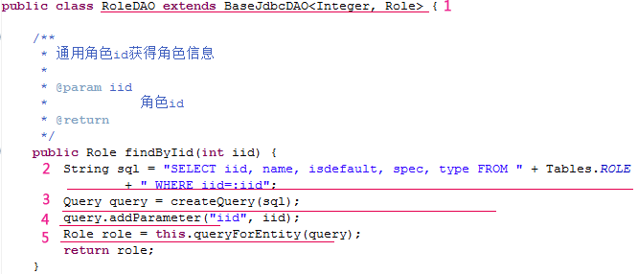
DAO
例子

Slide 30
DAO
首先需要将创建的dao继承BaseJdbcDao，要求传入2个类型，第一个类型为对应实体的主键类型，第二个类型为实体类型，这样之后就可以使用BaseJdbcDao的实体操作方法直接让sql与实体进行交互。
组织sql语句，此语句是preparedstatement形式
创建一个query
填充preparedstatement的参数
调用实体方法获得实体
Notes:
Insert
Update
Select
Select 传入 list参数
配置springxml

Slide 31
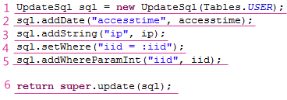
DAO
UpdateSql
  UpdateSql是一个辅助做update操作的工具，用于帮助组织update语句。
下面的例子需要用的update语句为：
UPDATE user SET accesstime=xxxxx,ip=xxxxx WHERE iid=:iid

Slide 32
通用平台 3.0
Service

Slide 33
Service
接受controller传来的参数，做一些必要验证
调用Dao层来获取数据，可以在一个方法里面调用不同的Dao完成不同表的数据获取，也可以调用Service
事务贯穿Service的方法被调用开始到结束，过程中不管调用dao还是service都具有事务
捕获异常将友好的错误信息返回给controller，数据清理使本层返回的数据是controller可以直接使用的
service需要配置在spring的xml中

Slide 34
Service
service层的事务控制是根据方法名称来的，使用不同的方法名称前缀可以获得不同的事务方式。
方法名前缀（可以直接使用） | 事务特性
add | 可写
remove | 可写
modify | 可写
import | 可写
check | 可写
find | 只读
is | 只读
export | 只读
get | 只读

Slide 35
Service
如果方法名称没有使用上述任意一种前缀，此方法的生命周期将不会伴随事务
但是事务是可以传播的，如果是从有事务的方法来调用无事务的方法，那无事务的方法也会具有事务。
可写事务可以进行查询和修改表数据操作；只读事务不可以对数据库的数据进行修改，否则会报错。
调用service或者dao使用自动注入，无需get/set
Notes:
编写Service
注入dao
调用dao方法
配置springxml

Slide 36
通用平台 3.0
Controller
-- List
Notes:
Requestmapping 规则
Manager 规则

Slide 37
ListController
ListController用于处理列表页的数据
命名方式为List[模块名称] Controller
实现GridViewDelegate接口，并且重写createRow方法
编写列表时我们一般将列表分成几个部分
  创建列表的头部功能按钮
  创建列表的头部名称
  创建列表数据
  设置需要保持的参数，比如翻页需要携带的参数等
  设置需要携带到页面的参数
  设置普通检索输入框中的提示
使用Grid标签输出列表

Slide 38
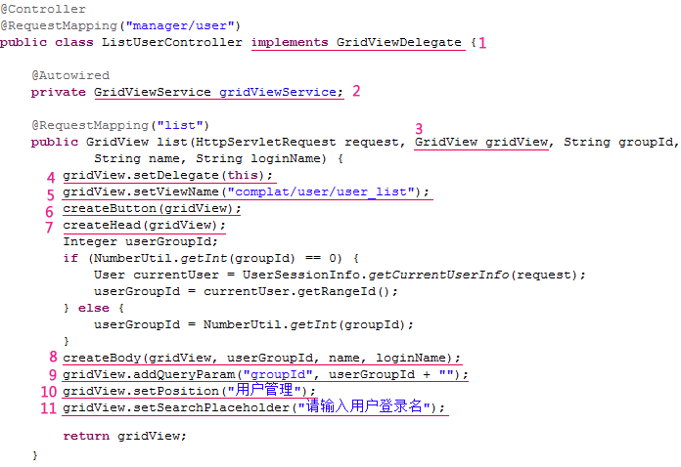
ListController

Slide 39

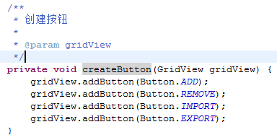
ListController
列表的头部功能按钮
GridView的addButton方法用来添加头部功能按钮
Button类可以通过getInstance静态方法来创建。当然也已经提供了多个默认按钮，有：新增（ADD）、修改（EDIT）、保存（SAVE）、删除（REMOVE）等等

Slide 40
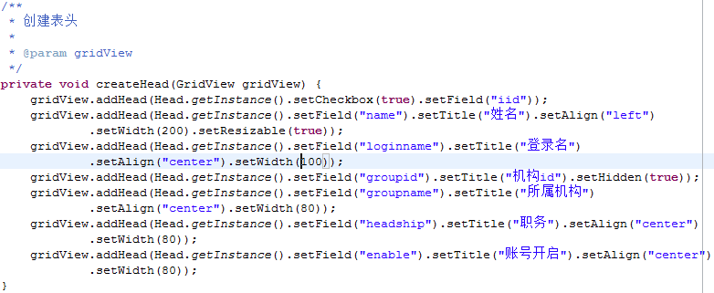
ListController
列表的头部名称

Slide 41
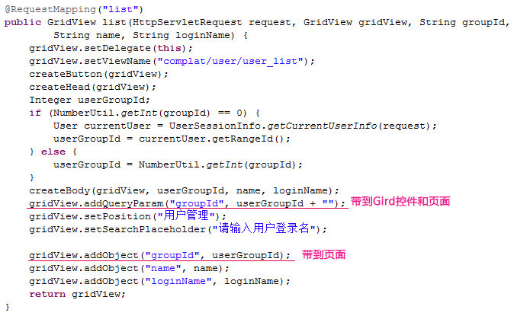
ListController
设置需要保持的参数

Slide 42
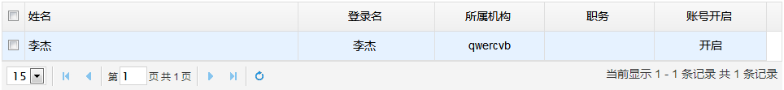
ListController
创建列表页具体的数据

Slide 43
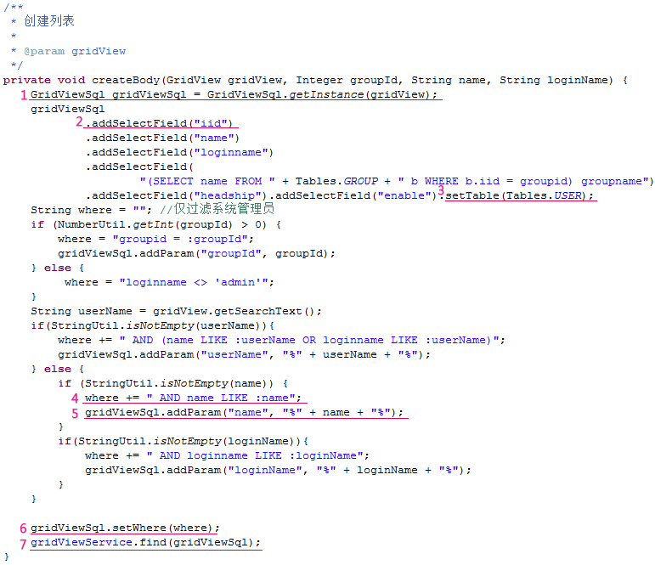
ListController

Slide 44
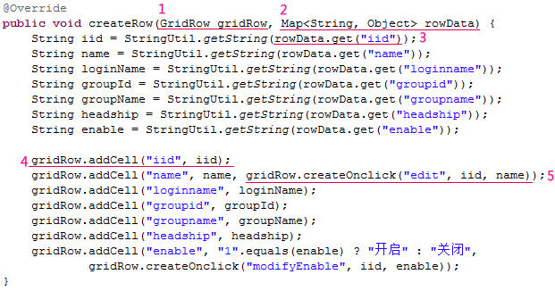
ListController
createRow方法

Slide 45
ListController
GridRow，Grid的行控件行对象
rowData，数据库的行数据，其中key为GridViewSql的selectField的值，value为对应的数据库的值
根据selectField的值取出对应的数据库的值
给GridRow增加列的值，第一个参数为列名称，第二个参数为值
可以通过GridRow来创建一个script的调用，第一个参数为方法名称，后面可以有任意个参数。例如页面有个js方法为 function edit(username,userid) 这里就可以写成gridRow.createOnclick("edit ",username,userid)
Notes:
编写listcontroller
Botton自定义
quertParam可以带到页面
功能按钮的调用函数
Opendialog的路径
selectField 与 dataRow对应

Slide 46
通用平台 3.0
Controller
-- Opr

Slide 47
OprController
OPR操作的Controller概括起来看一般只有3种操作
  打开页面：通过ModelAndView转到一个jsp
  接受提交：接受post或者get等方式的数据提交
  直接提交数据没有打开页面动作
requestmapping的命名方式如下
  打开页面为add_show，方法名为showAdd
  提交页面为add_submit ，方法名为submitAdd
  直接提交数据remove，方法名为remove

Slide 48
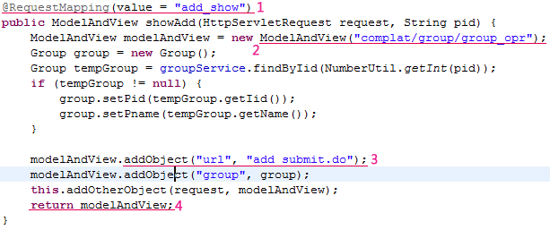
OprController
新增

Slide 49
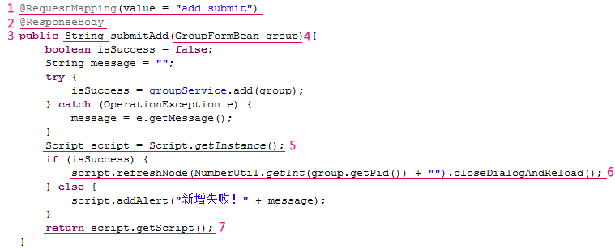
OprController
保存
Notes:
编写oprcontroller
url规则
Responsebody
Script的操作

Slide 50
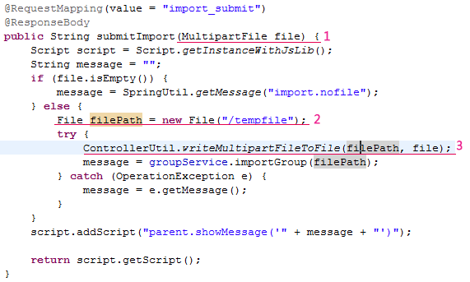
OprController
上传
Notes:
multipartFileInfo

Slide 51
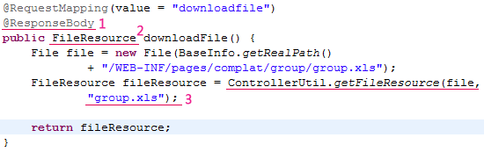
OprController
下载（两种方式）
  直接连接到文件下载
  读取文件流下载

Slide 52
通用平台 3.0
Jsp及其标签
Notes:
页面样式，btn，各种标签，js函数

Slide 53
Jsp
Opr的jsp
  普通的Opr
  Dialog的opr
List的jsp

Slide 54

组件
Hanweb标签库(h)
  标签库用在jsp上，可以加入页面组建、可以导入外部js、css文件、可以创建grid、可以创建提示控件、可以创建验证码控件等。
标签库的声明
可用标签有：h:head、h:import、h:tip、h:verifycode、h:grid

Slide 55
组件
h:head
h:head使用在html的head标签中，设置相应的页面组件为true可以自动导入相应必须的css和js。
标签 | 意义 | 备注
calendar | 日历
cookie | Cookie读写
dialog | 对话框
fonticon | 字体图标
grid | 列表 | 列表页必须
hmenu | 下拉菜单

Slide 56
组件
hmultiselect | 多选菜单
message | 消息
pagetype | 页面类型 | 值为page或者dialog，并且每个页面都需要设置
tabs | 选项卡
tree | 树 | 有树的页面都需要
upload | 多文件上传
validity | Js验证框架
tip | 提示
combox | 下拉选单
loadmask | 遮罩层
fileupload | 多文件上传
json | json解析

Slide 57

组件
用法

Slide 58

组件
h:import
import标签用来引入外部的js和css，并且都是用绝对路径。
如上图所示，type一定要给css或者js，path是引用文件的绝对路径

Slide 59
组件
h:tip
h:verifycode
h:grid

Slide 60
通用平台 3.0
Tree
Notes:
页面样式，btn，各种标签，js函数

Slide 61
Tree
流程
  访问 .do
  组织树的节点
  将树的节点解析成json
  将json带入jsp
  Jsp接到json之后显示树结构

Slide 62
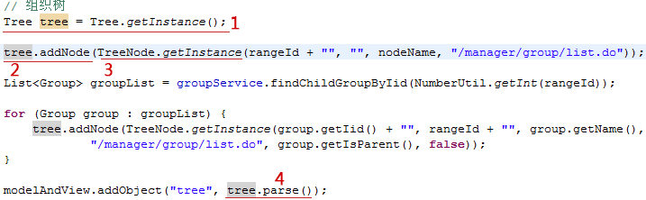
Tree
组织树
  组织一棵树的节点我们需要用到两个类，第一个Tree，这个是树的主体，主要负责承载节点，第二个是TreeNode，这个主要用来创建节点，然后放到Tree里面。

Slide 63
Tree
创建一个树的实例
使用tree的AddNode方法装载节点。
使用TreeNode的getInstance来创建节点；创建多个节点需要多次调用AddNode方法。
TreeNode组织完毕后使用tree的parse方法来输出tree所需的json数据。

Slide 64
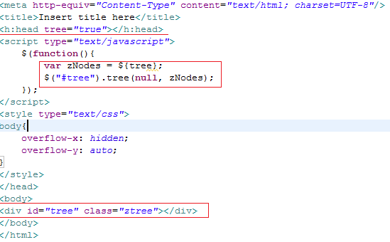
Tree
Jsp显示树

Slide 65
Tree
H标签加入tree
在页面加载完毕之后开始使用js解析带来的json数据显示树
指定树的dom节点
树控件来源于ztree，可以参考ztree的api来配置树

Slide 66
通用平台 3.0
Js验证框架
Notes:
页面样式，btn，各种标签，js函数

Slide 67
Js验证框架
Js验证框架在提交表单时会验证表单元素的合法性之后提交
可以连续验证一个表单元素
使用方法
  Head 加入 validity 控件
  在页面加载完之后将一个需要验证的表单绑定到validity 控件
  对每个需要验证的表单元素进行验证
使用了验证框架的表单会自动使用ajax提交
可以配置为隐藏的iframe提交

Slide 68
Js验证框架
验证方法
函数名称 | 参数 | 说明
require(msg) | msg：提示信息 | 必填验证。如果元素的值为空，即弹出提示，信息为msg。
match(rule, msg) | rule:匹配的正则 msg:提示信息 | 正则匹配。如果元素的值不能匹配rule规则，即弹出提示，信息为msg。
range(min,max,msg) | min:最小数字 max:最大数字 msg: 提示信息 | 验证值的范围。如果元素的值大于max、或者小于min，即弹出提示，信息为msg。
maxLength(max,msg) | max:最大长度 msg: 提示信息 | 最大长度验证。元素的值的长度超过max，即弹出提示，信息为msg
minLength(min,msg) | min:最小长度 msg:提示信息 | 最小长度验证。元素的值的长度小于min，即弹出提示，信息为msg
assert(function,msg) | function:自定义验证的函数 msg:提示信息 | 自定义验证。如果function返回true，即通过验证，否则验证失败，弹出提示，信息为msg

Slide 69
Js验证框架
函数名称 | 参数 | 说明
radioChecked(val,msg) | val:radio的某个元素的值 msg：提示信息 | 判断radio的值为val的某个元素是否被选中。如果未选中，即弹出提示，信息为msg
radioNotChecked(val,msg) | val:radio的某个元素的值 msg：提示信息 | 判断radio的值为val的某个元素是否未被选中。如果选中，即弹出提示，信息为msg
checkboxChecked(msg) | msg：提示信息 | 判断checkbox是否被选中。如果未选中，即弹出提示，信息为msg
nonHtml(msg) | msg：提示信息 | 验证是否不包含特殊字符，如果包含，即弹出提示，信息为msg

Slide 70
Js验证框架
默认的验证正则表达式
Datatype 属性 | 说明 | Datatype 属性 | 说明 | Datatype 属性 | 说明
intege1 | 正整数 | email | 邮件 | tel | 国内电话
intege2 | 负整数 | color | 颜色 | username | 用来用户注册。匹配由数字、26个英文字母或者下划线组成的字符串
num | 数字 | chinese | 仅中文 | username1 | 用来用户注册。匹配字母、数字、下划线、中文组成，不能以下划线开头和结尾
Num1 | 正数（正整数 + 0） | ascii | 仅ACSII字符 | letter | 字母
Num2 | 负数（负整数 + 0） | zipcode | 邮编 | letter_u | 大写字母
decmal | 浮点数 | mobile | 手机 | letter_l | 小写字母
decmal1 | 正浮点数 | ip4 | ip地址 | codeid | 机构标识。大小写字母及数字
decmal2 | 负浮点数 | picture | 图片 | idcard | 身份证
decmal3 | 浮点数 | rar | rar压缩文件 | url | URL
decmal4 | 非负浮点数（正浮点数 + 0） | zip | zip压缩文件 | nonHtml | 不包括HTML标签
decmal5 | 非正浮点数（负浮点数 + 0） | qq | QQ号码

Slide 71
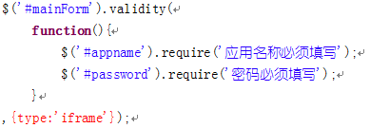
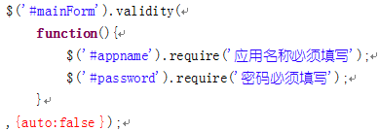
Js验证框架
Iframe提交
只验证不提交

Slide 72
通用平台 3.0
Java验证框架
Notes:
页面样式，btn，各种标签，js函数

Slide 73
Java验证框架
Java验证框架和js框架类似，这个是在服务器端验证
不局限于验证controller接受的参数，只要是java程序里面需要验证的地方都可以使用它。
用法
  在需要验证的bean上面加上注释
  使用validationUtil.validation方法验证，不通过会抛出异常

Slide 74
Java验证框架
验证注释
注释 | 意义 | 备注
@NotNull | 不为null | 只针对null
字符串验证
@NotBlank | 不为空字符串 | 自动trim
@Length | 字符串长度范围
@MaxLength | 字符串最大长度
@MinLength | 字符串最小长度
@NotEqual | 字符串比较
@HasSubstring | 字符串是否包含另一个字符串
@Email | 邮件验证

Slide 75
Java验证框架
注释 | 意义 | 备注
数字验证
@Range | 数字范围
@Max | 数字不超过
@Min | 数字不小于
日期验证
@DateRange | 日期范围
集合和数组验证
@Size | 集合和数组范围
@MinSize | 最小size
@MaxSize | 最大size

Slide 76
Java验证框架
注释 | 意义 | 备注
正则表达式验证
@MatchPattern | 正则匹配
@NotMatchPattern | 正则不匹配

Slide 77
通用平台 3.0
Task计划任务
Notes:
页面样式，btn，各种标签，js函数

Slide 78
Task计划任务
计划任务是由任务管理器统一调度和执行的
可以设定周期任务，也可以设定定时任务
通过任务管理器可以控制任务的暂停、重启、停止、删除

Slide 79
Task计划任务
创建任务
建立一个类并继承BaseTask类，并重写相应的方法。
重写的方法 | 意义 | 备注
setTaskId | 设置任务的唯一id | 必须
setTaskName | 设置任务的名称 | 必须
setTaskGroup | 设置任务所在的组 | 可以为null
setTaskSchedule | 设置计划 | 使用TaskScheduleBuilder来定制计划
doWork | 任务具体的业务

Slide 80
Task计划任务
计划定制 TaskScheduleBuilder
方法 | 意义 | 静态方法 | 备注
getInstance | 获得实例 | 是 | 获得一个任务周期
setSecond | 设置分钟 | 否
setHour | 设置小时 | 否
setDay | 设置日期 | 否
setMonth | 设置月份 | 否
setWeek | 设置星期 | 否
setYear | 设置年 | 否
getSchedule | 获得任务周期表达式 | 否
getEveryHourSchedule | 获取按小时的任务周期 | 是 | 可以直接使用
getEveryMinuteSchedule | 获取按分钟的任务周期 | 是 | 可以直接使用
getEverySecondSchedule | 获取按秒的任务周期 | 是 | 可以直接使用

Slide 81
Task计划任务
执行任务
  将任务加入任务管理(TaskManager)，只有加入任务管理之后此任务才会被执行。
任务管理器功能
方法 | 意义
stopAllTask | 停止所有任务
addTask | 将任务加入管理
pauseTask | 暂停任务
resumeTask | 重启暂停的任务
removeTask | 删除任务

Slide 82
通用平台 3.0
Interceptor
Notes:
页面样式，btn，各种标签，js函数

Slide 83
Interceptor
拦截器是根据url地址匹配来起作用，拦截器可以在：接到请求、执行controller方法完成、请求完成这3个点来执行相关的程序。
拦截器的使用也就2个步骤
  创建拦截器
  配置拦截器

Slide 84
Interceptor
创建拦截器
  建立一个类并继承BaseInterceptor类，并重写相应的方法。
重写的方法 | 意义 | 备注
before | 接到请求、还未执行controller方法 | 返回true继续执行、返回false中断请求
after | Controller方法执行完之后
complete | 请求完成之后

Slide 85

Interceptor
配置拦截器
  项目或者产品的拦截器配置到WebContent/WEB-INF/springxml/springMVC-servlet-project.xml
  将所有拦截器打包配置到interceptors标签下
  独立配置拦截器所关联的url地址

Slide 86
通用平台 3.0
工具类
Notes:
页面样式，btn，各种标签，js函数

Slide 87
工具类
类名称 | 作用
CacheUtil | Ehcache工具，可以创建和操作缓存
DateUtil | 日期操作类，可以转换日期格式
ExcelUtil | 操作excel文件
FileUtil | 操作各种文件
FreemarkerUtil | 解析freemarker模板
HttpBLF | 模拟http请求
ImageUtil | 图片工具类，目前只支持图片缩放
JsonUtil | Object转换为json字符串

Slide 88
工具类
类名称 | 作用
MailSend | 邮件发送工具
MathUtil | 数学运算工具
Md5Util | Md5加解密工具
NumberUtil | 数字工具，object转各种数字类型
PinyinUtil | 汉字转全音、首字母
Properties | Properties文件读写工具
RarFile | Rar文件解压工具，不支持压缩
ReflectionUtils | 反射工具

Slide 89
工具类
类名称 | 作用
SpringUtil | Spring工具、可以获得spring的bean
StringUtil | 字符串操作工具，各种都有
ZipUtil | Zip压缩解压缩工具
ControllerUtil | Controller层工具、可以操作cookie，ip
MultipartFileInfo | 获取上传文件的信息工具
Script | Controller输出js工具
XmlDocument | Xml解析工具
XmlObject | Xml与object转换工具
IpUtils | Ip工具，可以获得ip的地域信息

Slide 90
通用平台 3.0
系统变量
Notes:
页面样式，btn，各种标签，js函数

Slide 91
系统变量
类 | 方法 | 意义
BaseInfo | isPrepared | 系统是否注册并初始化
BaseInfo | getRealPath | 获得系统的物理路径
BaseInfo | getContextPath | 获得系统应用路径
BaseInfo | getDbType | 获得系统数据库类型
BaseInfo | isReg | 是否注册
BaseInfo | getAppName | 获得系统名称
BaseInfo | isKick | 是否踢人
BaseInfo | isSso | 是否开启sso

Slide 92
系统变量
类 | 方法 | 意义
BaseInfo | getPagesPath | jsp的路径
Settings | getSettings | 获得Setting实例
Settings | isEnableVerifyCode | 是否开启验证码
Settings | getFileTmp | 获得文件上传暂存目录
Settings | getImageDir | 获得高级编辑器图片上传目录
Settings | getAttachmentDir | 获得高级编辑器附件上传目录
在jsp上使用了head标签后，可以使用${contextPath}获得应用路径
以上路径都无 “/” 结尾

